Slide 1
Муниципальное автономное дошкольное образовательное учреждение «Центр развития ребенка – детский сад №58»
ЛЕПКА ДЛЯ ДЕТЕЙ СРЕДНЕГО ВОЗРАСТА
«Козленочек»
Подготовила: воспитатель высшей квалификационной категории
Баринова О. М.

Slide 2
Цель: Учить детей лепить четвероногое животное.
Задачи:
- Закреплять приемы лепки : раскатывание между ладонями, прикрепление частей к вылепленному телу животного, сглаживание мест скрепления и т. п.
- Развивать сенсомоторный опыт.
- Воспитывать творчество, старательность.

Slide 3
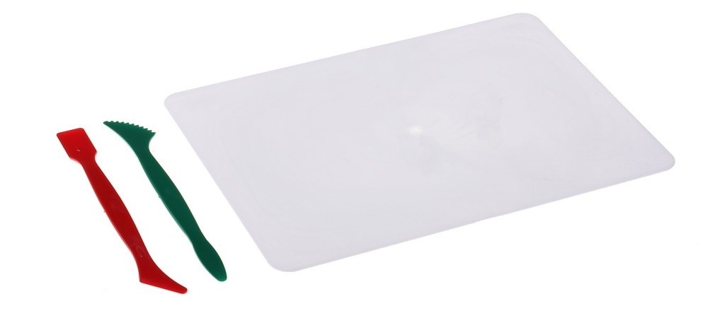
Материал: Игрушечный козлик, пластилин, доска для лепки, стека.

Slide 4
Пальчиковая гимнастика
Пластилин в руки мы возьмем
И получше разомнем. ,
(сжимают и разжимают пальчики)
На кусочки все разделим,
Козлика лепить начнем.
(показывают, как отрывают кусочки)
Мы скатаем голову,
Ноги – раскатаем.
(движение, имитирующее скатывание шарика между ладонями)
Штанишки словно колокол,
Их соединяем.
(движение, имитирующие скатывание колбаски между ладоней)

Slide 5
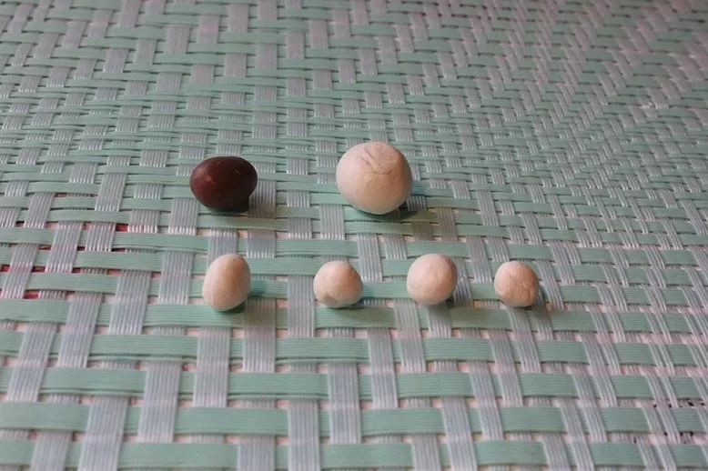
1. Из белого и коричневого пластилина сформируем два одинаковых шарика. Для ножек сделаем четыре шарика одного размера.

Slide 6
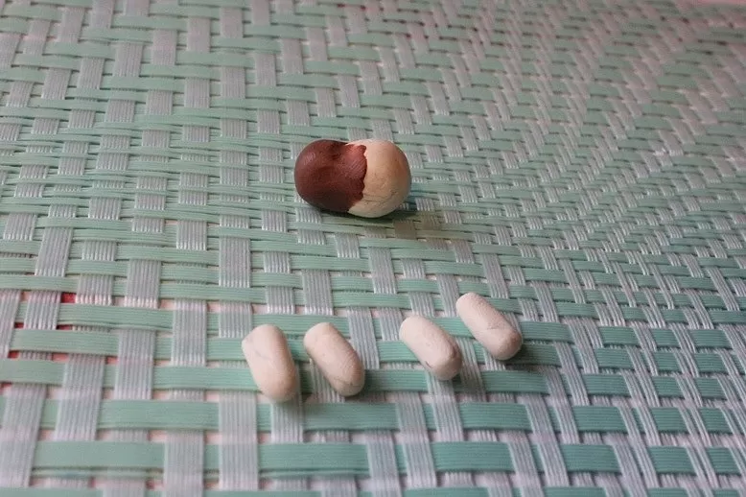
2. Соединим большие шарики и сформируем овал – это основа для тела. Из белых шариков сделаем четыре толстых овала.

Slide 7
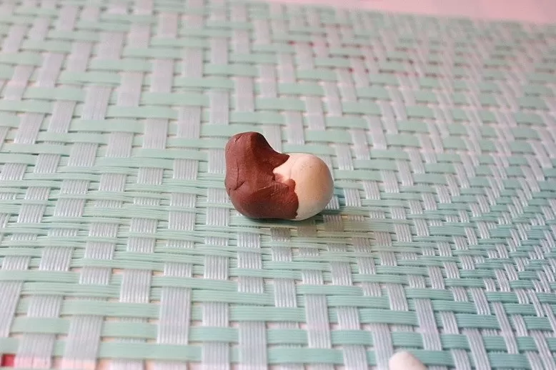
3. Добавим еще немного коричневого пластилина и сформируем козлику шею.

Slide 8
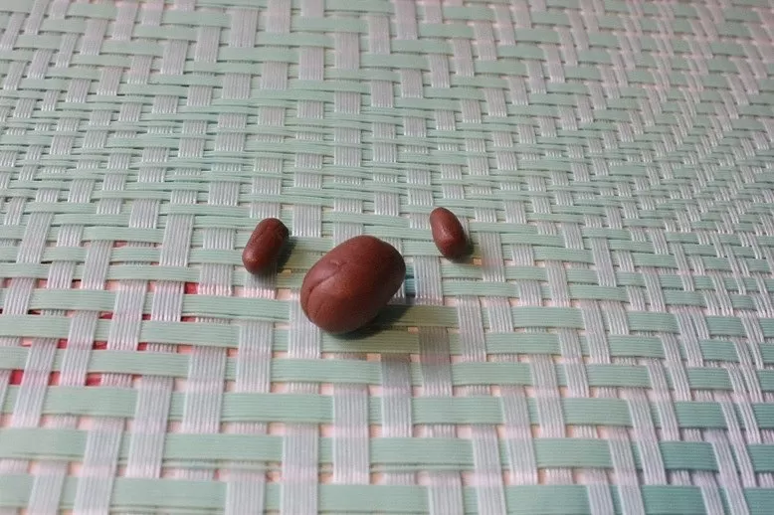
4. Для головы сделаем коричневый овал и два овальных ушка.

Slide 9
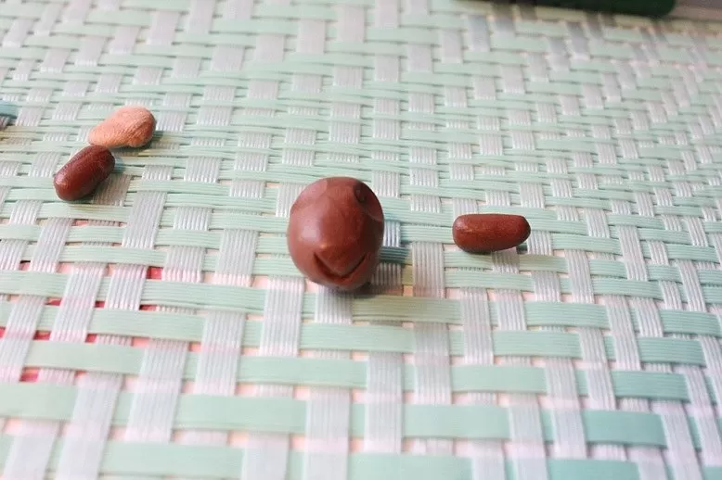
5. На голове с помощью стеки намечаем нос – он почти треугольный. Также круглой стекой или обратной стороной карандаша/ручки делаем глазницы.

Slide 10
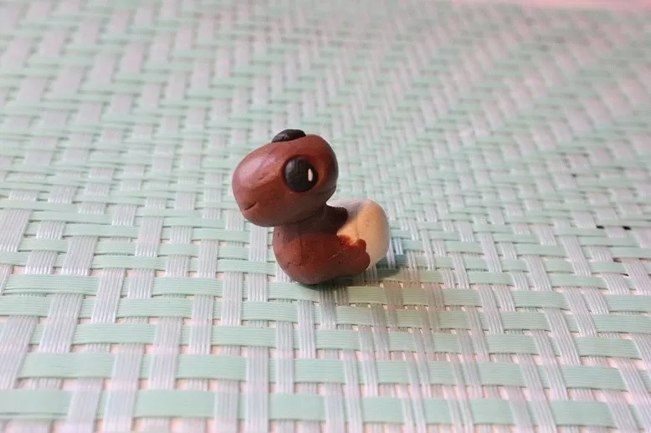
6. Крепим голову на шею и тщательно примазываем ее. Из черного пластилина скатаем два маленьких шарика, сплющим их и поместим в глазницы. Чтобы оживить глаза, добавим небольшое вкрапление из белого пластилина.

Slide 11
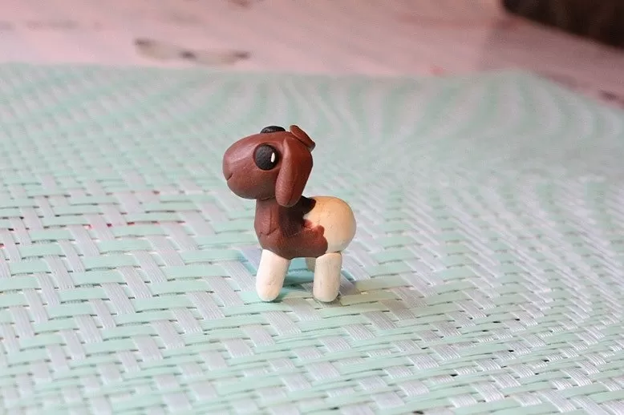
7. Прикрепляем козлику ножки и фиксируем ушки.

Slide 12
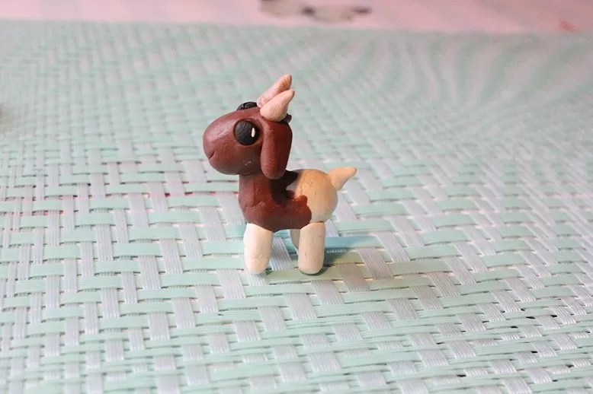
8. Из белого пластилина делаем маленький хвостик и крепим его сзади. А рожки будем делать так: смешаем по одной части коричневого, белого и желтого пластилина, должен получиться бежевый цвет. Из него сделаем два меленьких конуса и закрепим их между ушей. Маленький козлик готов.

Slide 13
Физминутка.
Утром козлик проснулся ,
потянулся, улыбнулся.
Раз – росой он умылся,
два – изящно покрутился,
три – нагнулся и присел.
На четыре он привстал,
а на пять он побежал.
(повторить 2 раза)

Slide 14
Спасибо за внимание!

